Slide 1
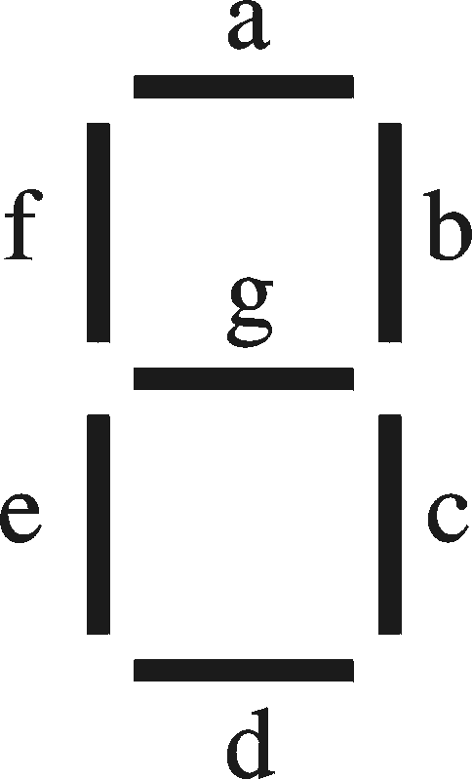
Exemplu – afişarea cifrelor zecimale
Afişaj cu 7 segmente
Selectarea segmentelor pentru fiecare cifră
0 – stins
1 – aprins

Slide 2
Funcţia booleană ataşată segmentului d
Nr A B C D d Nr A B C D d
0 0 0 0 0 1 8 1 0 0 0 1
1 0 0 0 1 0 9 1 0 0 1 1
2 0 0 1 0 1 10 1 0 1 0 *
3 0 0 1 1 1 11 1 0 1 1 *
4 0 1 0 0 0 12 1 1 0 0 *
5 0 1 0 1 1 13 1 1 0 1 *
6 0 1 1 0 1 14 1 1 1 0 *
7 0 1 1 1 0 15 1 1 1 1 *

Slide 3
Combinaţiile imposibile pot simplifica expresia
_{AB}^{CD}
00
01
11
10
_{AB}^{CD}
00
01
11
10
00
1
0
1
1
00
1
0
1
1
01
0
1
0
1
01
0
1
0
1
11
0
0
0
0
11
*
*
*
*
10
1
1
0
0
10
1
1
*
*
Simplificare “funcţionare de siguranţă”
Simplificare exploatând combinaţiile imposibile

Slide 4
Temă: comparator pe 2 biţi
A B C D LT EQ GT
0 0 0 0 0 1 0
0 1 1 0 0
1 0 1 0 0
1 1 1 0 0
0 1 0 0 0 0 1
0 1 0 1 0
1 0 1 0 0
1 1 1 0 0
1 0 0 0 0 0 1
0 1 0 0 1
1 0 0 1 0
1 1 1 0 0
1 1 0 0 0 0 1
0 1 0 0 1
1 0 0 0 1
1 1 0 1 0
N1
A
LT
EQ
GT
A B < C D
A B = C D
A B > C D
B
N2
C
D
Diagrama bloc
şi tabelul de adevăr
E nevoie de câte o reducere Karnaugh
pentru fiecare dintre cele 3 funcţii

Slide 5
Temă: multiplicator pe 2 biţi
A2 A1 B2 B1 P8 P4 P2 P1
0 0 0 0 0 0 0 0
0 1 0 0 0 0
1 0 0 0 0 0
1 1 0 0 0 0
0 1 0 0 0 0 0 0
0 1 0 0 0 1
1 0 0 0 1 0
1 1 0 0 1 1
1 0 0 0 0 0 0 0
0 1 0 0 1 0
1 0 0 1 0 0
1 1 0 1 1 0
1 1 0 0 0 0 0 0
0 1 0 0 1 1
1 0 0 1 1 0
1 1 1 0 0 1
A1
A2
B1
B2
P1
P2
P4
P8

Slide 6
Temă: “incrementare cu 1 BCD”
I8 I4 I2 I1 O8 O4 O2 O1
0 0 0 0 0 0 0 1
0 0 0 1 0 0 1 0
0 0 1 0 0 0 1 1
0 0 1 1 0 1 0 0
0 1 0 0 0 1 0 1
0 1 0 1 0 1 1 0
0 1 1 0 0 1 1 1
0 1 1 1 1 0 0 0
1 0 0 0 1 0 0 1
1 0 0 1 0 0 0 0
1 0 1 0 X X X X
1 0 1 1 X X X X
1 1 0 0 X X X X
1 1 0 1 X X X X
1 1 1 0 X X X X
1 1 1 1 X X X X
I1
I2
I4
I8
O1
O2
O4
O8

Slide 7
CIRCUITE COMBINAŢIONALE

Slide 8
Circuite combinaţionale
I
1
O
IEŞIRI
INTRĂRI
1
I
n
O
m
Diagrama bloc a unui circuit combinaţional
Valorile de la ieşire depind doar de valorile de la intrare din momentul respectiv

Slide 9
&II.6. MULTIPLEXORUL

Slide 10
Multiplexorul
2^{n} intrări
n intrări de selecţie (variabile de control)
    biţi de control (de adresă)
o singură ieşire
Fiecare intrare corespunde unui termen FND cu variabile de control.
Controlul selectează o valoare de la intrare (bit) care devine valoare de ieşire
MUX 4 → 1
diagrama bloc şi tabelul de adevăr
S₁
0
0
1
1
S₀
0
1
0
1
O
I₀
I₁
I₂
I₃
S₁ S₀
I₀
I₁
I₂
I₃
M
U
X
O

Slide 11
Multiplexorul 4→1: diagrama logică
S₁
S₀
I₀
I₁
O
I₂
I₃

Slide 12
Prima poartă AND poate avea la ieşire valorile 0 sau I₀, a doua 0 sau I₁ etc.
Poarta OR poate avea la ieşire valorile I₀, I₁, I₂, I₃
  De unde ideea de a folosi variabile de intrare ca valori de ieşire nu conectându-le direct la ieşirea circuitului, ci lăsându-le ca intrări şi selectându-le prin multiplexor.

Slide 13
Funcţii booleene pot fi implementate prin multiplexoare
A B C
A B C
S₂ S₁ S₀
S₂ S₁ S₀
0
0
0
1
0
1
1
1
I₀
I₁
I₂
I₃
I₄
I₅
I₆
I₇
0
1
1
0
1
0
0
1
I₀
I₁
I₂
I₃
I₄
I₅
I₆
I₇
M
U
X
M
U
X
O
MAJ
O
IMP
Funcţia majoritate din 3
Funcţia imparitate

Slide 14
“Majoritatea din 3”: implementare eficientă prin multiplexor
Eficient: folding
A B
A
0
0
0
0
1
1
1
1
B
0
0
1
1
0
0
1
1
C
0
1
0
1
0
1
0
1
MAJ
0
0
0
1
0
1
1
1
A
0
0
1
1
B
0
1
0
1
MAJ
0
C
C
1
S₁ S₀
0
C
C
1
I₀
I₁
I₂
I₃
M
U
X
O
MAJ
Tabela de adevăr originară
Tabela de adevăr pentru multiplexor

Slide 15
“Imparitate”: implementare eficientă prin multiplexor
folding
A B
A
0
0
0
0
1
1
1
1
B
0
0
1
1
0
0
1
1
C
0
1
0
1
0
1
0
1
IMP
0
1
1
0
1
0
0
1
A
0
0
1
1
B
0
1
0
1
IMP
C
_
C
_
C
C
S₁ S₀
I₀
I₁
I₂
I₃
C
_
C
_
C
C
M
U
X
O
IMP
Tabela de adevăr pentru multiplexor
Tabela de adevăr originară

Slide 16
&II.7. DECODORUL, COMPARATORUL

Slide 17
Decodorul
Decodorul are k intrări şi 2^{k} ieşiri
  identificarea unei locaţii de memorie după adresă
Circuitul activează în fiecare moment una din 2^{k} ieşiri
  Intrările au rolul controalelor de la multiplexor (selectează adrese)
  Fiecare ieşire corespunde unui termen FND scris cu variabilele de intrare

Slide 18
Decodorul : k=2
I₁
0
0
1
1
I₀
0
1
0
1
O₃
0
0
0
1
O₂
0
0
1
0
O₁
0
1
0
0
O₀
1
0
0
0
I₁
I₀
O₀
D
E
C
O
D
O
R
O₀
O₁
O₂
O₃
I₁
I₀
O₁
Date de intrare codificate
Date decodificate
O₂
O₃

Slide 19
Implementarea adunării prin decodoare
A
0
0
0
0
1
1
1
1
B
0
0
1
1
0
0
1
1
C_{in}
0
1
0
1
0
1
0
1
Sum
0
1
1
0
1
0
0
1
C_{out}
0
0
0
1
0
1
1
1
O₀
O₁
O₂
O₃
O₄
O₅
O₆
O₇
D
E
C
O
D
O
R
A
B
C_{in}
I₂
I₁
I₀
Sum
C_{out}

